Slide 1
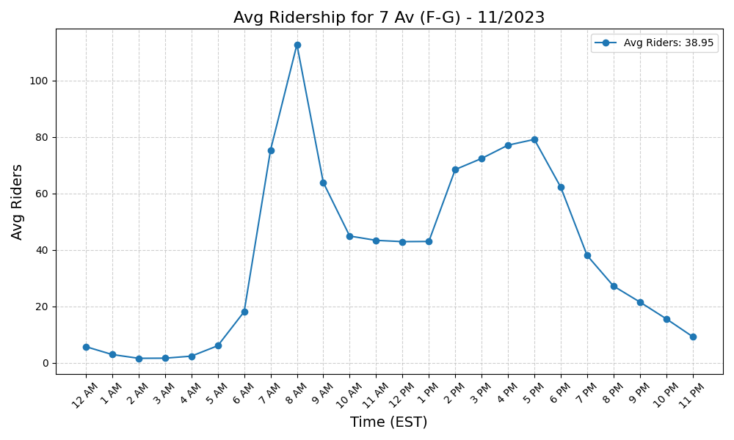
7 Av (F-G) - 11/2023

Slide 2
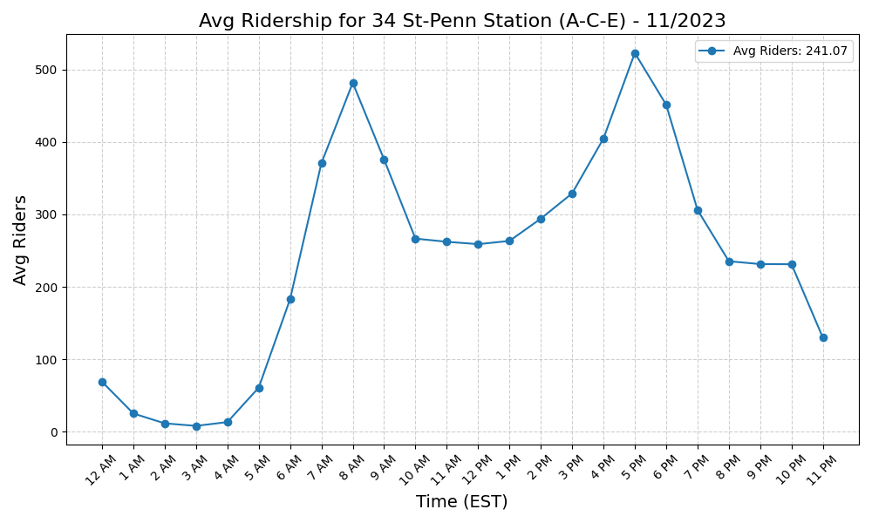
34 St-Penn Station (A-C-E) - 11/2023

Slide 3
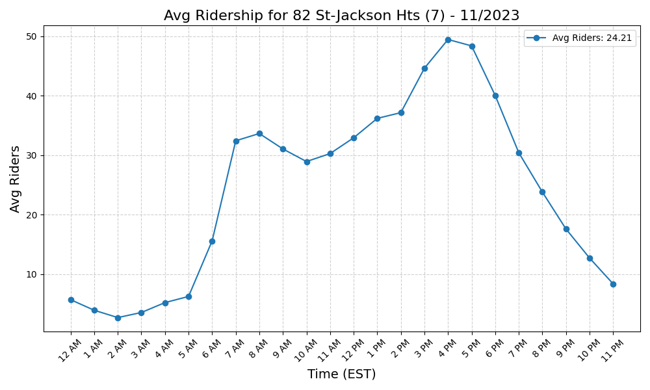
82 St-Jackson Hts (7) - 11/2023

Slide 4
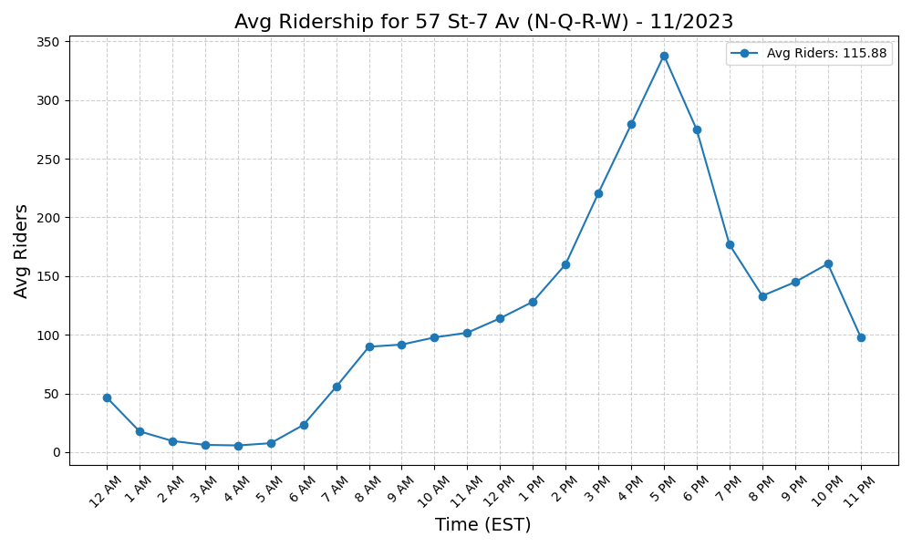
57 St-7 Av (N-Q-R-W) - 11/2023

Slide 5
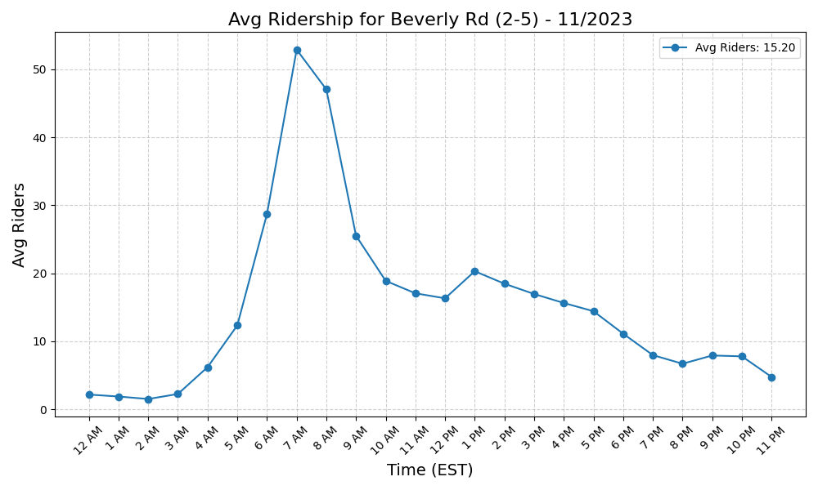
Beverly Rd (2-5) - 11/2023

Slide 6

Cortelyou Rd (Q) - 11/2023

Slide 7
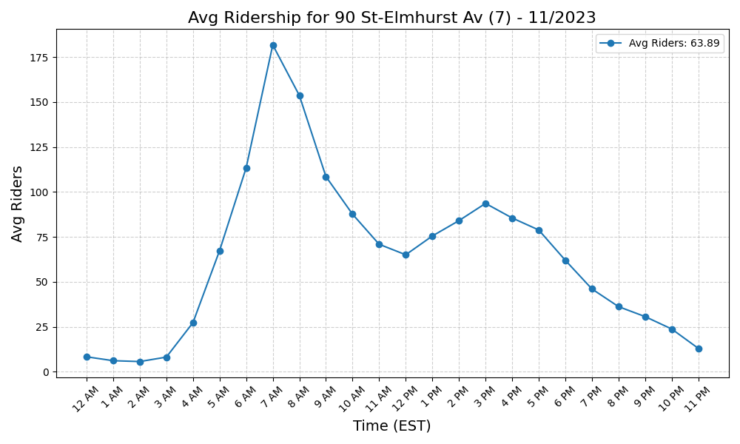
90 St-Elmhurst Av (7) - 11/2023

Slide 8
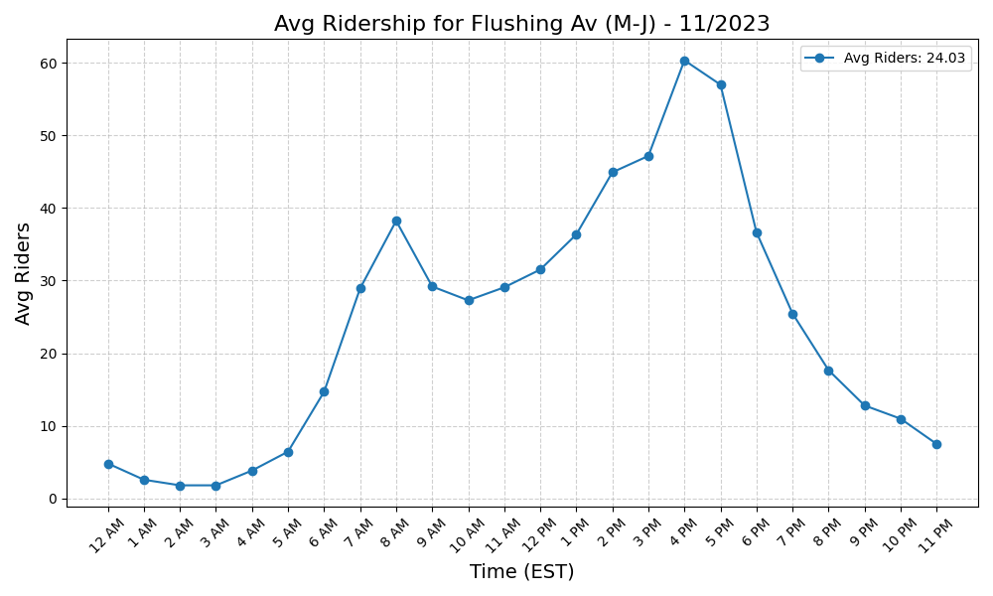
Flushing Av (M-J) - 11/2023

Slide 9
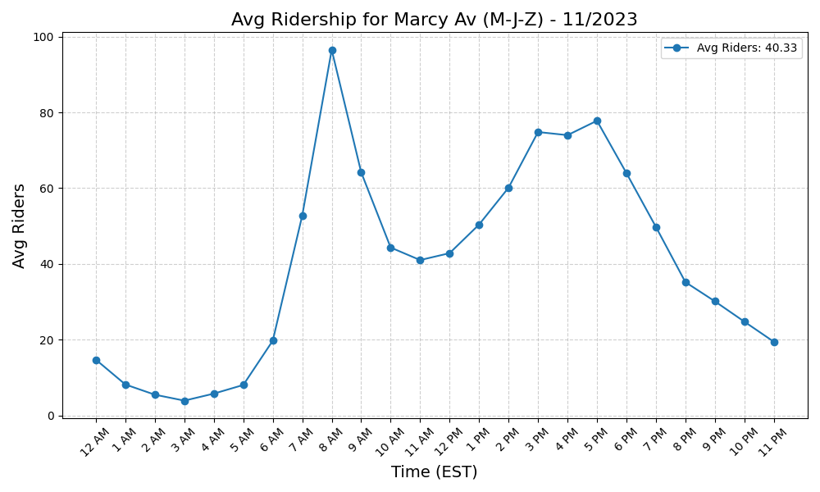
Marcy Av (M-J-Z) - 11/2023

Slide 10
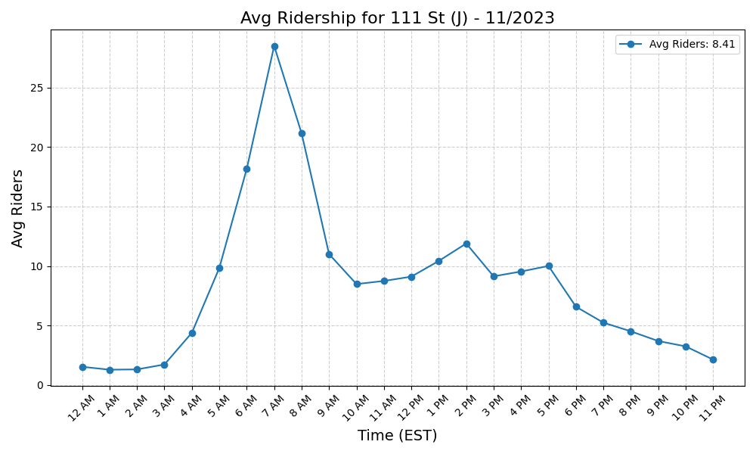
111 St (J) - 11/2023

Slide 11
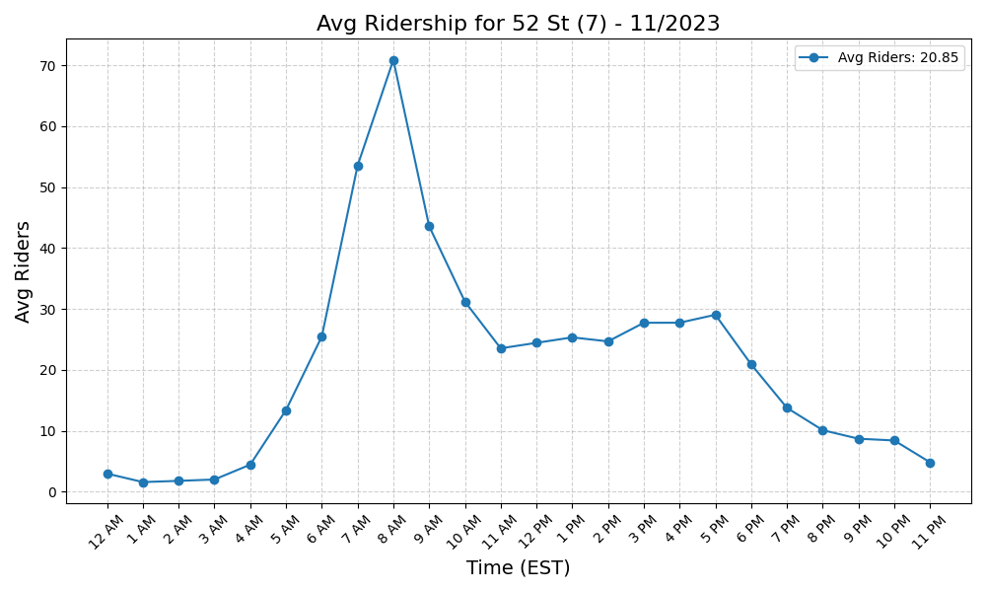
52 St (7) - 11/2023

Slide 12
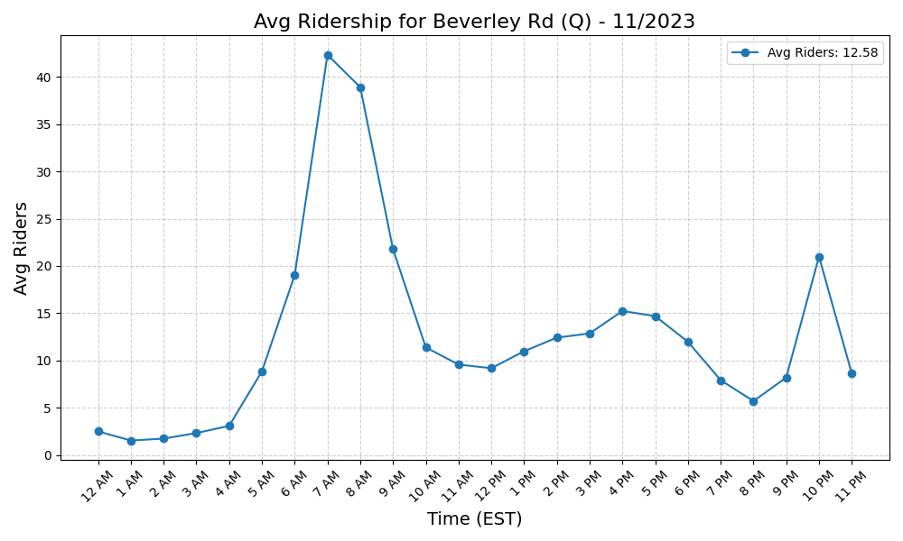
Beverley Rd (Q) - 11/2023

Slide 13
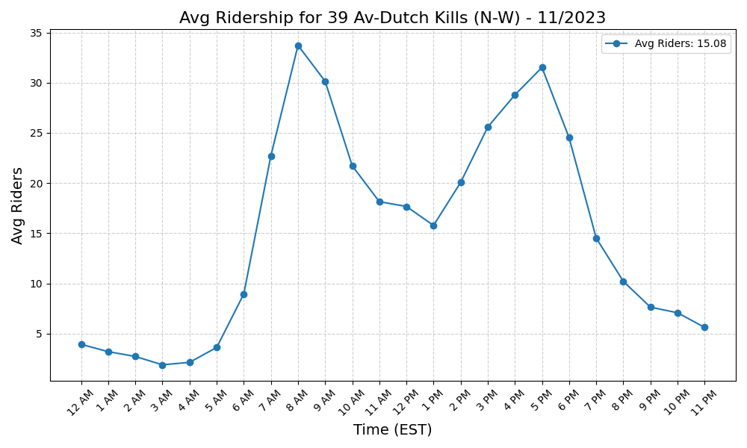
39 Av-Dutch Kills (N-W) - 11/2023

Slide 14
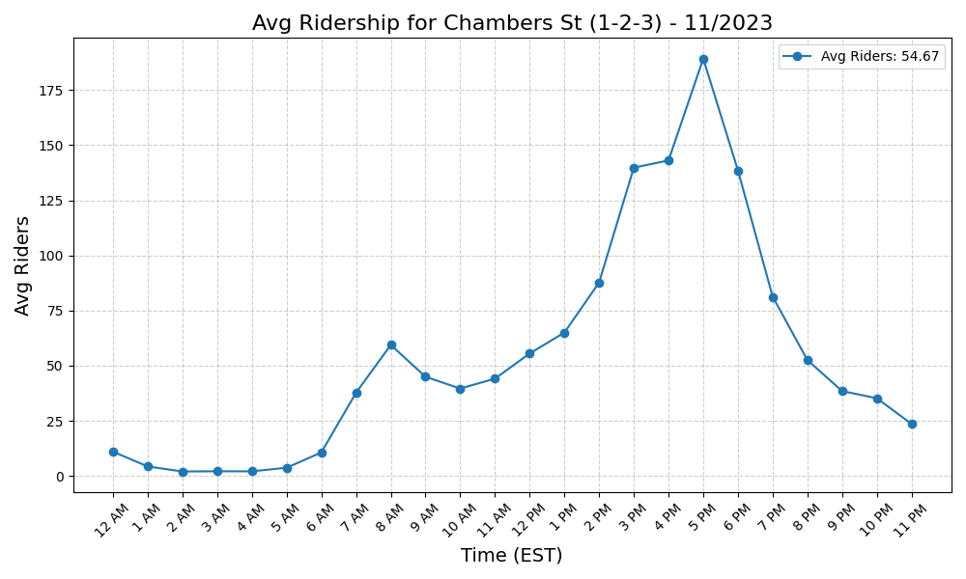
Chambers St (1-2-3) - 11/2023

Slide 15

New Lots Av (3) - 11/2023

Slide 16
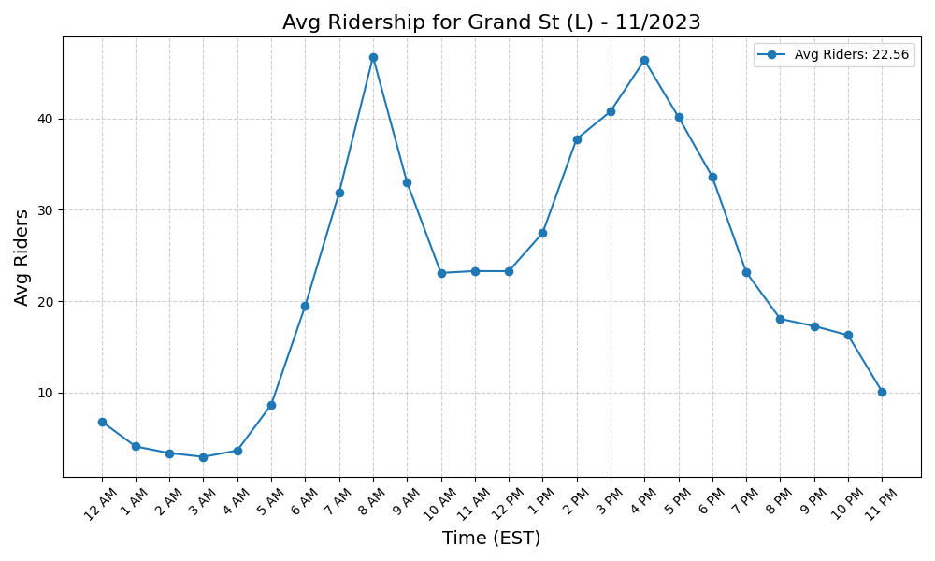
Grand St (L) - 11/2023

Slide 17
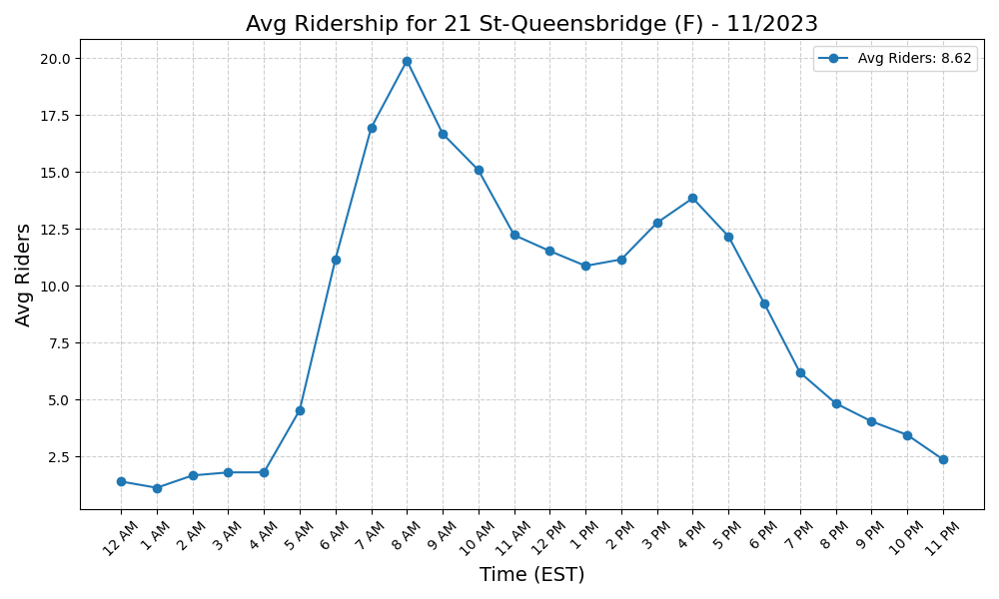
21 St-Queensbridge (F) - 11/2023

Slide 18
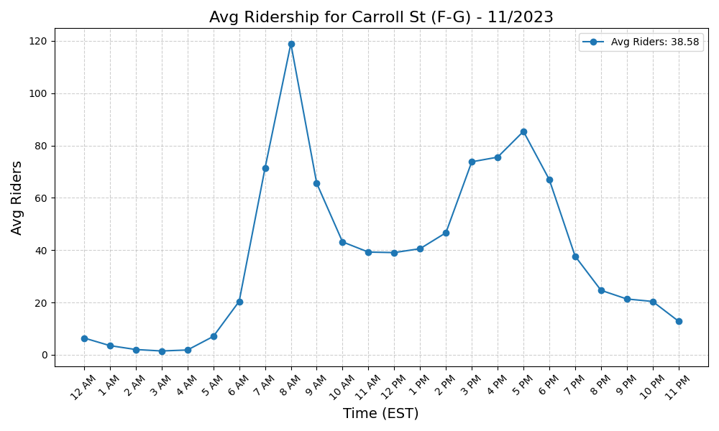
Carroll St (F-G) - 11/2023

Slide 19
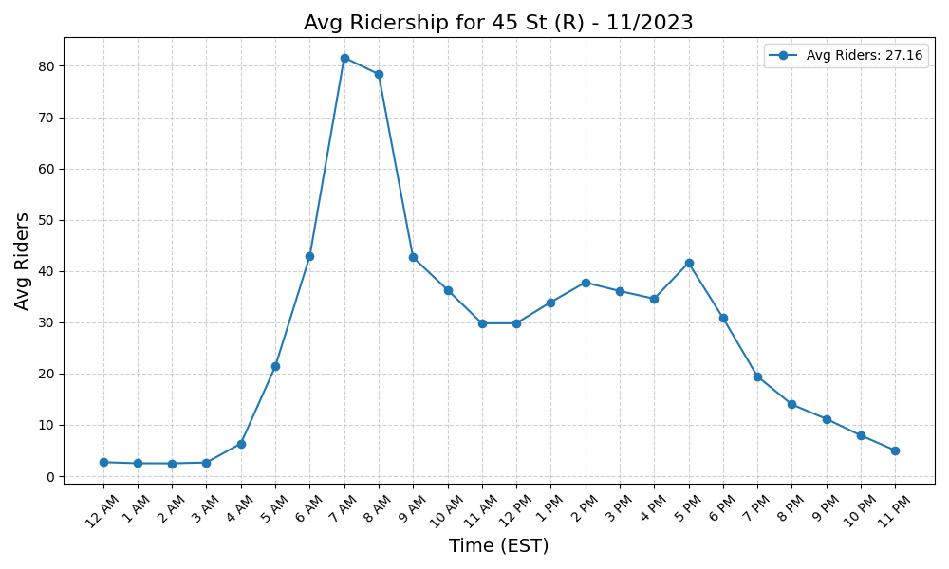
45 St (R) - 11/2023

Slide 20
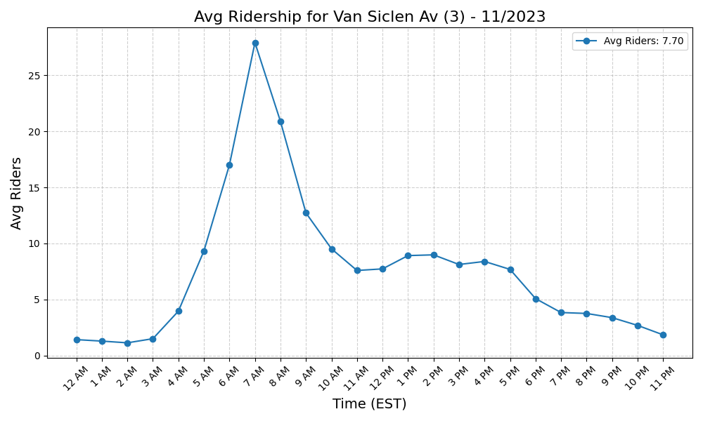
Van Siclen Av (3) - 11/2023

Slide 21
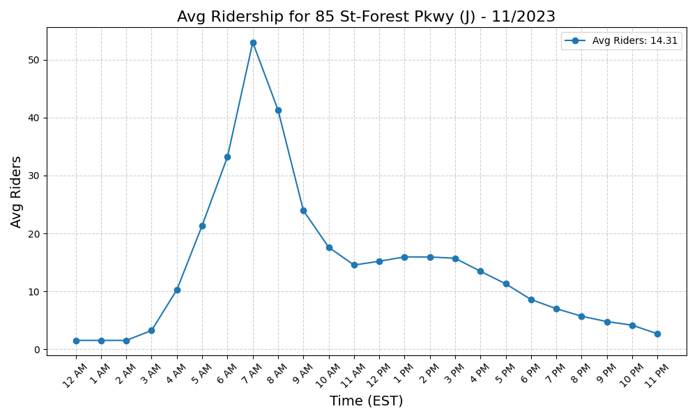
85 St-Forest Pkwy (J) - 11/2023

Slide 22
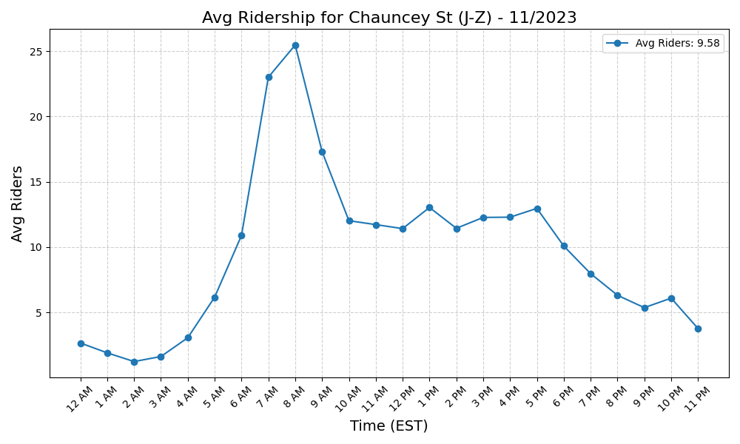
Chauncey St (J-Z) - 11/2023

Slide 23
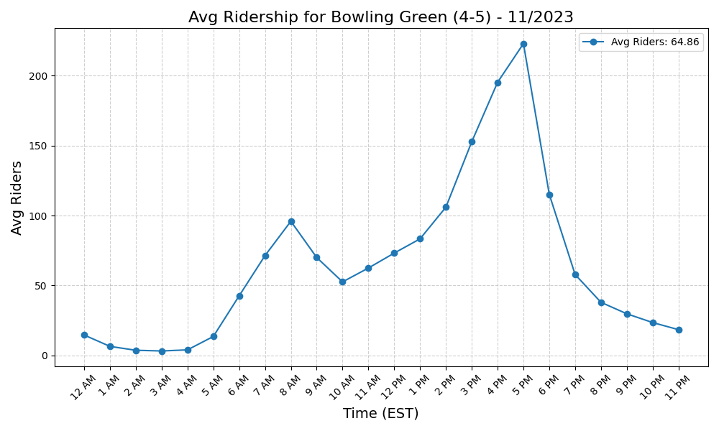
Bowling Green (4-5) - 11/2023

Slide 24
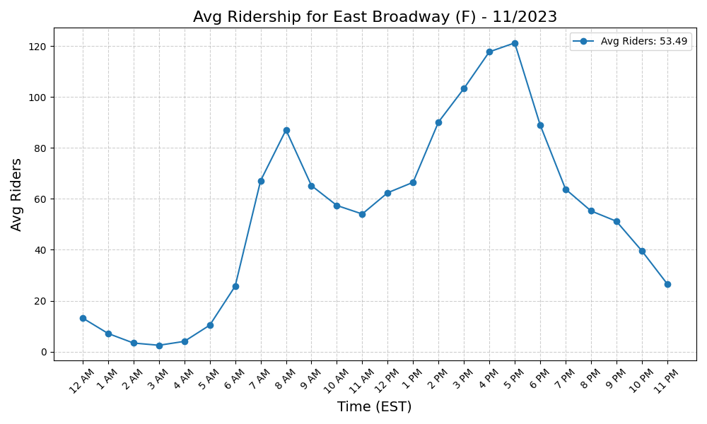
East Broadway (F) - 11/2023

Slide 25
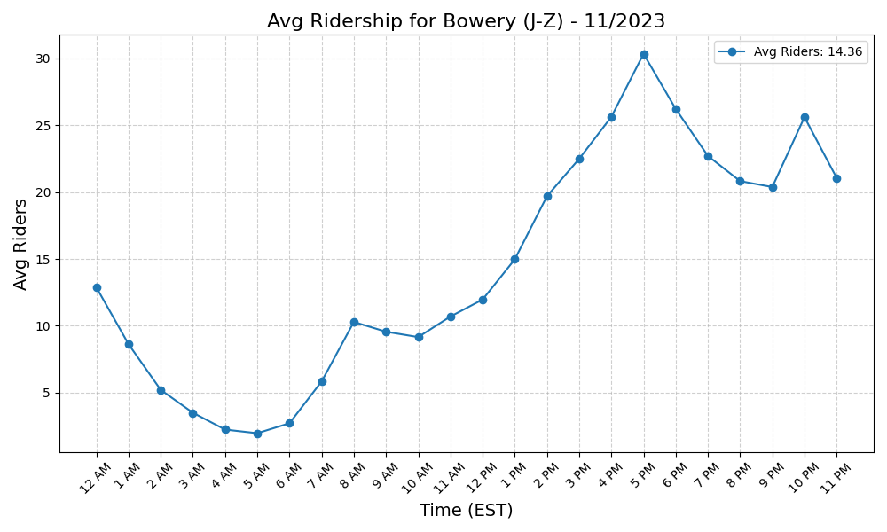
Bowery (J-Z) - 11/2023

Slide 26
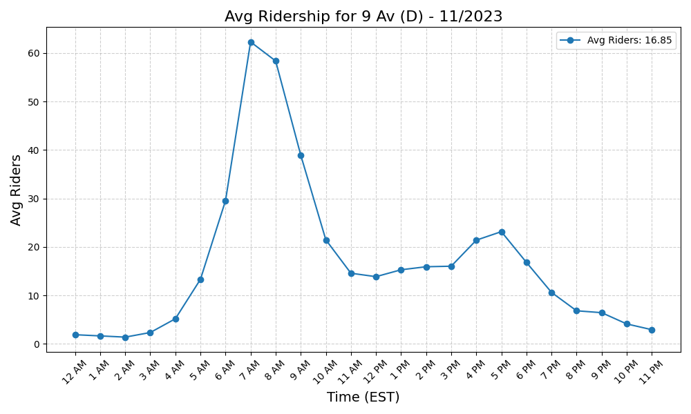
9 Av (D) - 11/2023

Slide 27
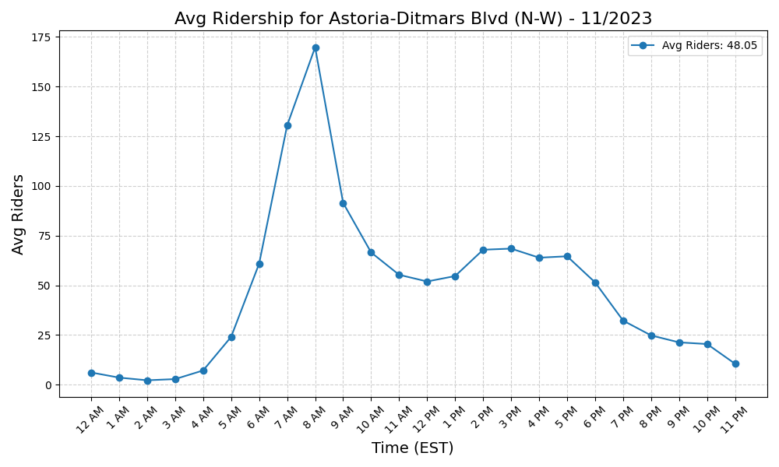
Astoria-Ditmars Blvd (N-W) - 11/2023

Slide 28
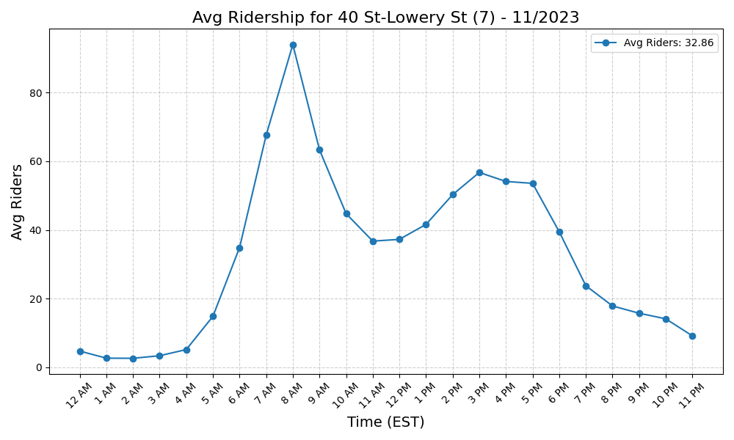
40 St-Lowery St (7) - 11/2023

Slide 29

Court Sq (E-G-M-7) - 11/2023

Slide 30
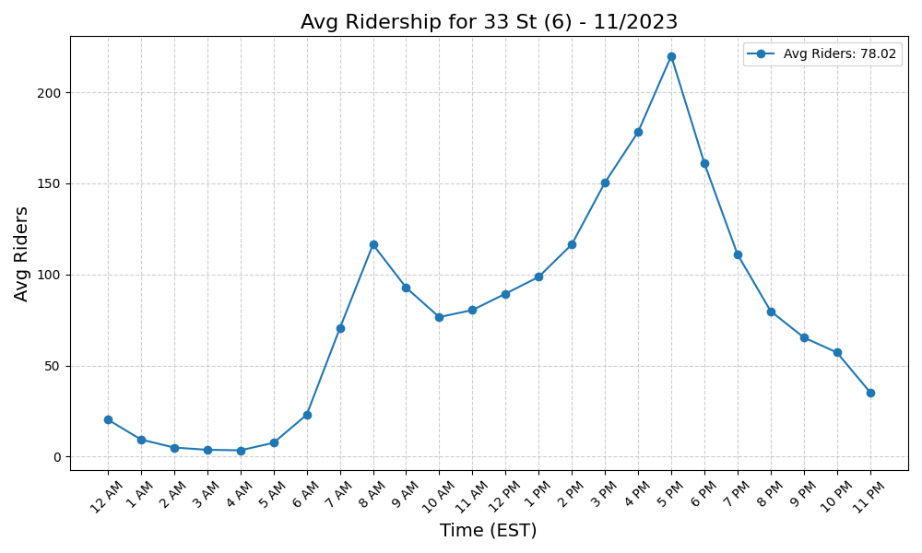
33 St (6) - 11/2023

Slide 31

Norwood Av (J-Z) - 11/2023

Slide 32
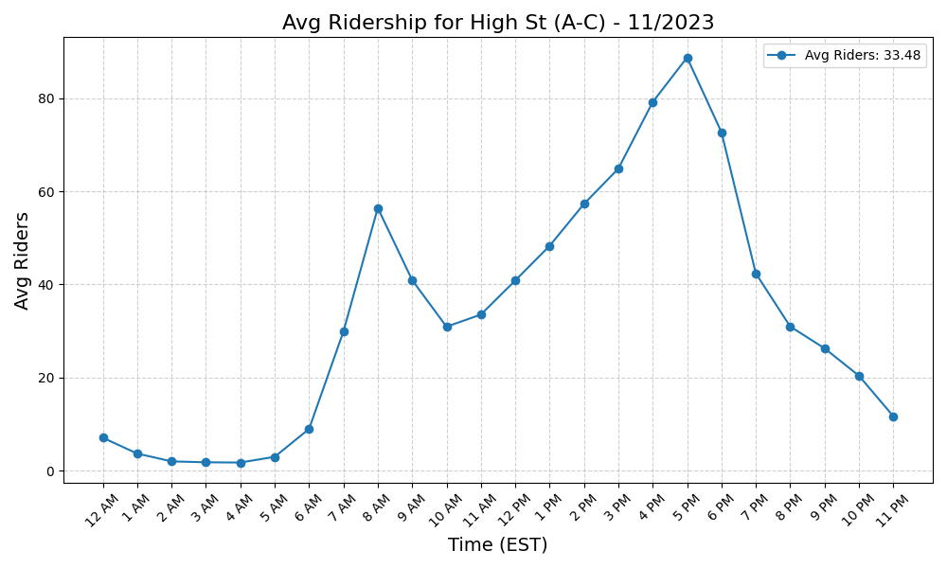
High St (A-C) - 11/2023

Slide 33
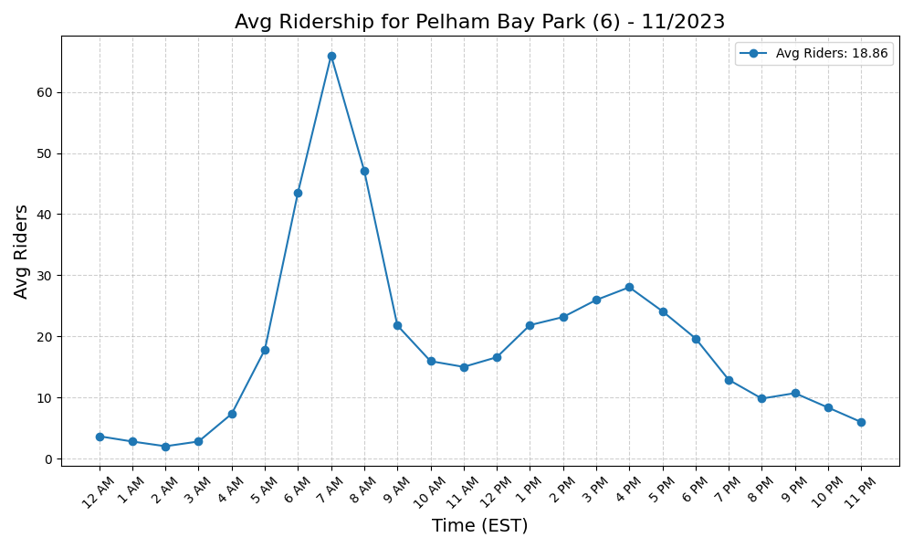
Pelham Bay Park (6) - 11/2023

Slide 34
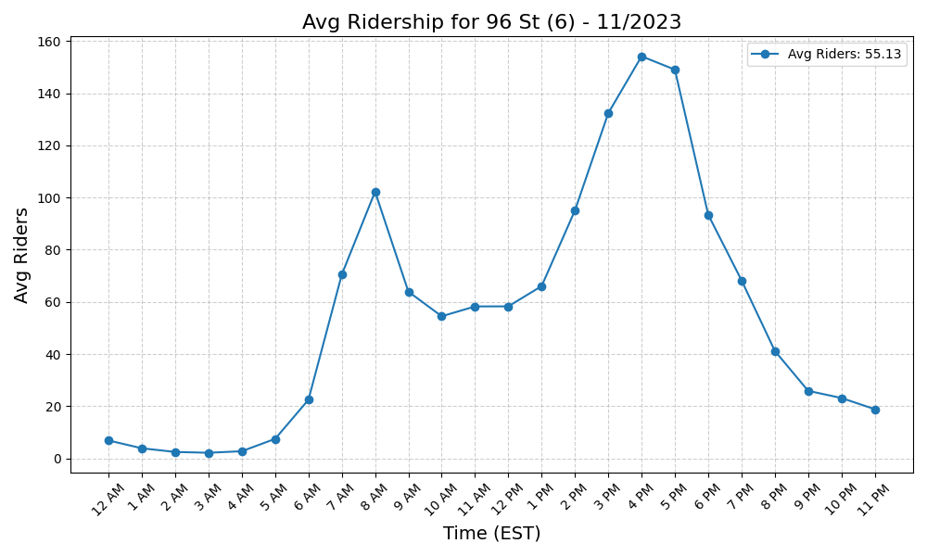
96 St (6) - 11/2023

Slide 35
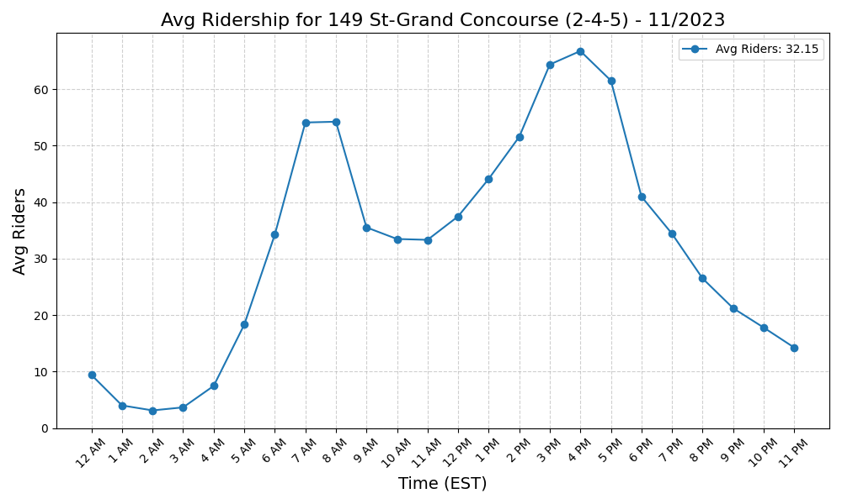
149 St-Grand Concourse (2-4-5) - 11/2023

Slide 36
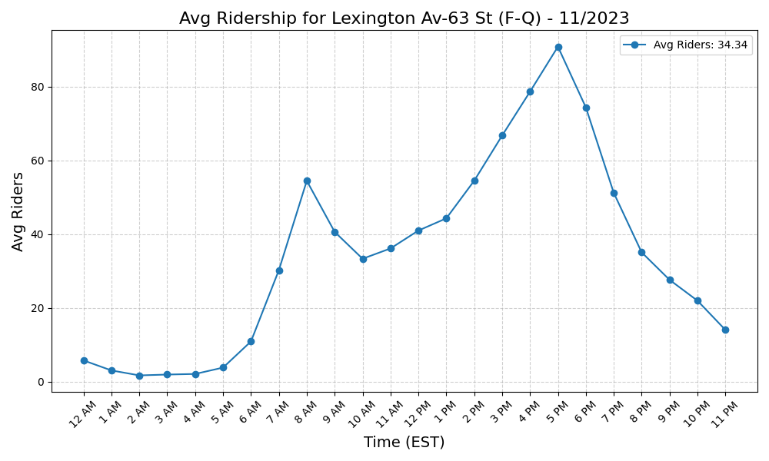
Lexington Av-63 St (F-Q) - 11/2023

Slide 37
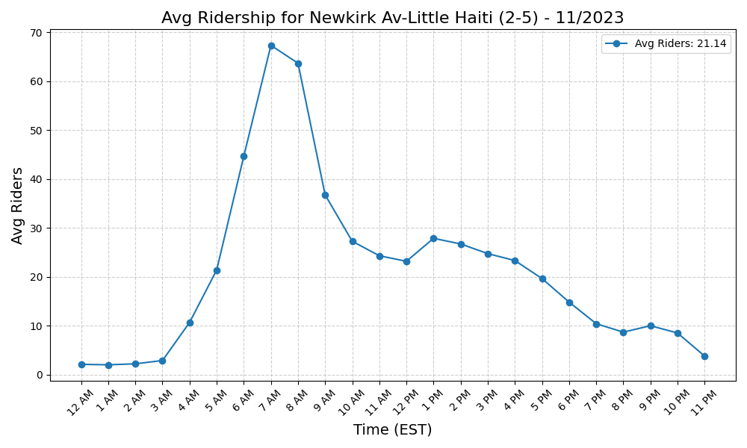
Newkirk Av-Little Haiti (2-5) - 11/2023

Slide 38
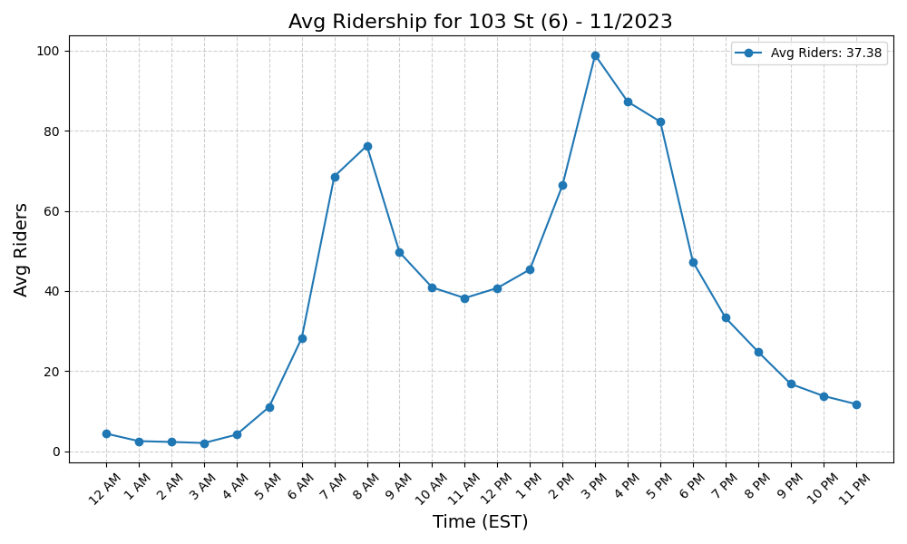
103 St (6) - 11/2023

Slide 39
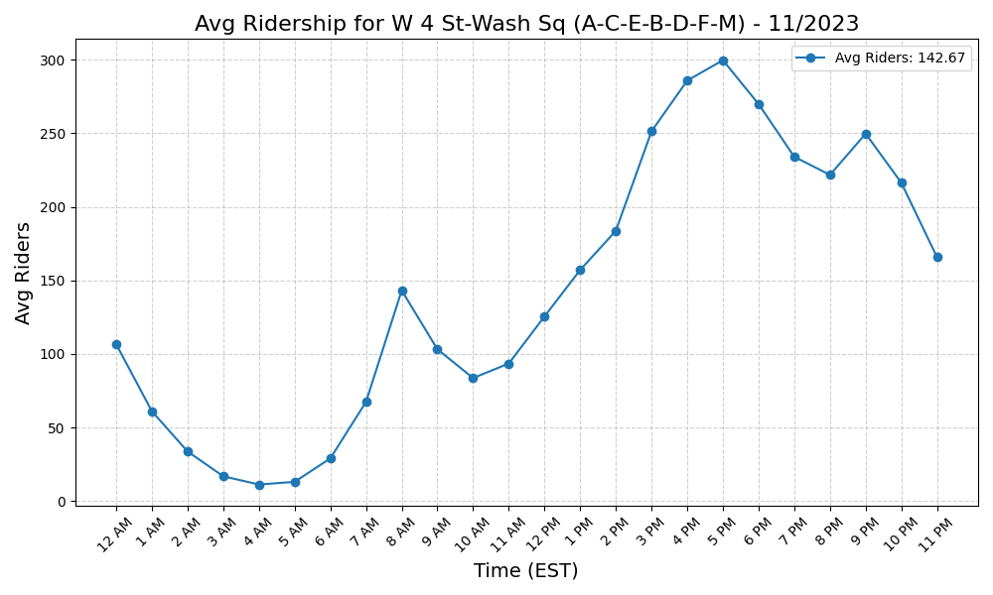
W 4 St-Wash Sq (A-C-E-B-D-F-M) - 11/2023

Slide 40
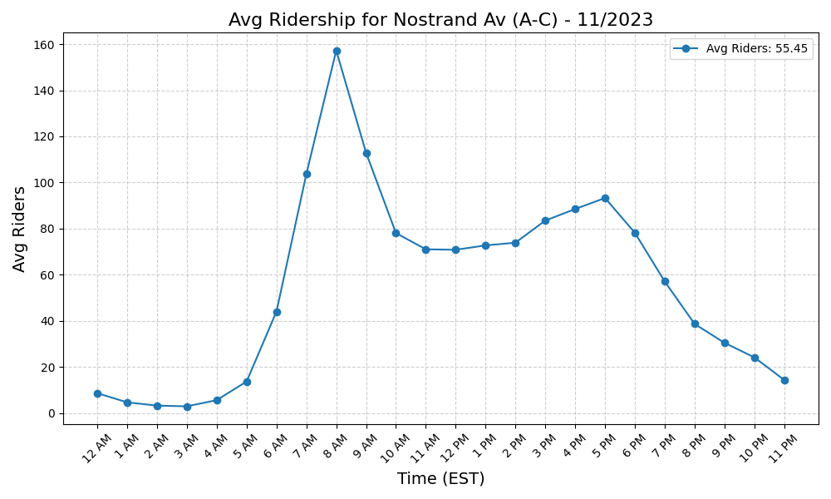
Nostrand Av (A-C) - 11/2023

Slide 41
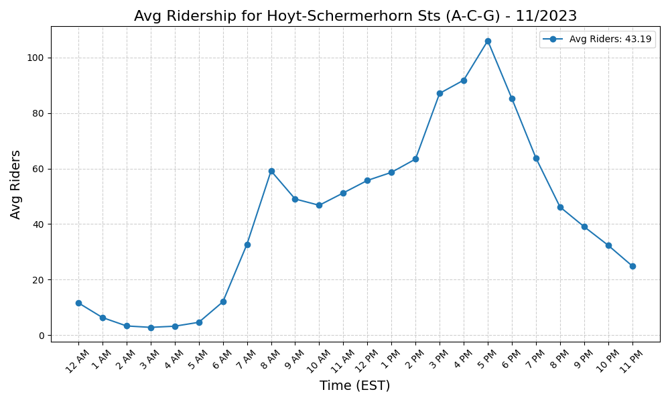
Hoyt-Schermerhorn Sts (A-C-G) - 11/2023

Slide 42
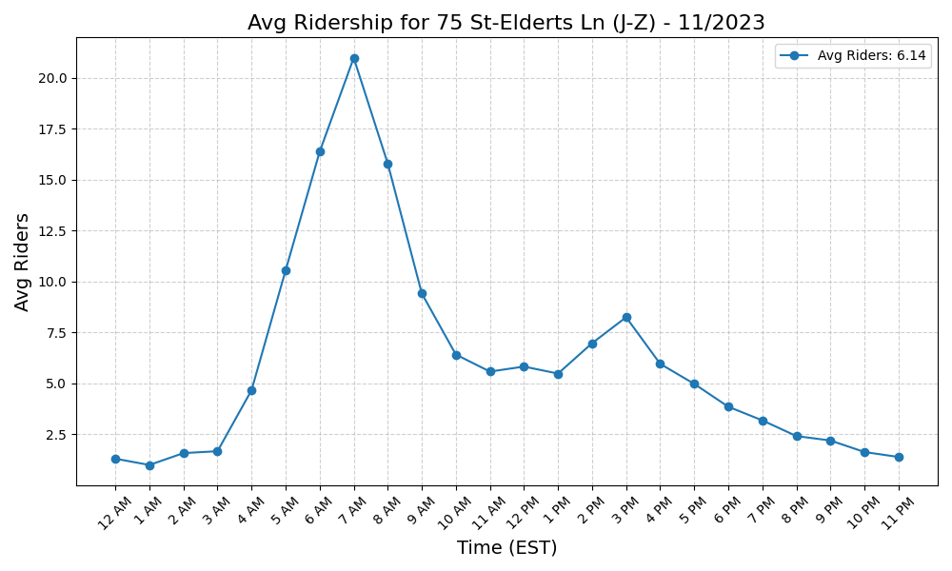
75 St-Elderts Ln (J-Z) - 11/2023

Slide 43
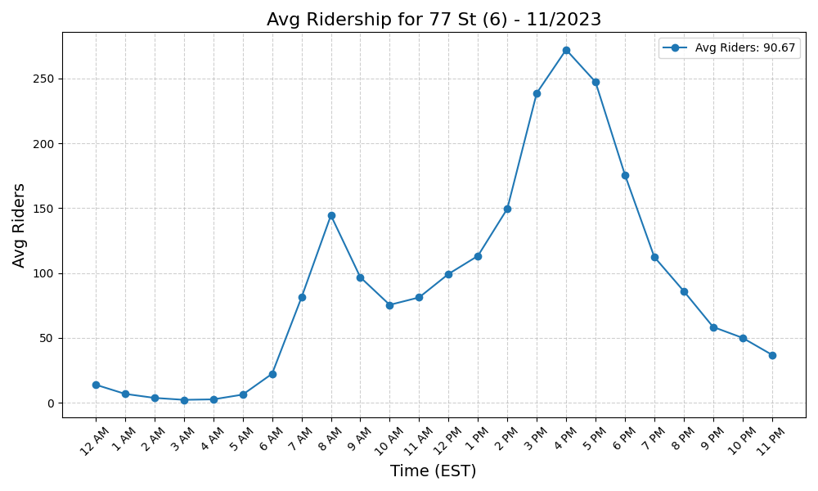
77 St (6) - 11/2023

Slide 44
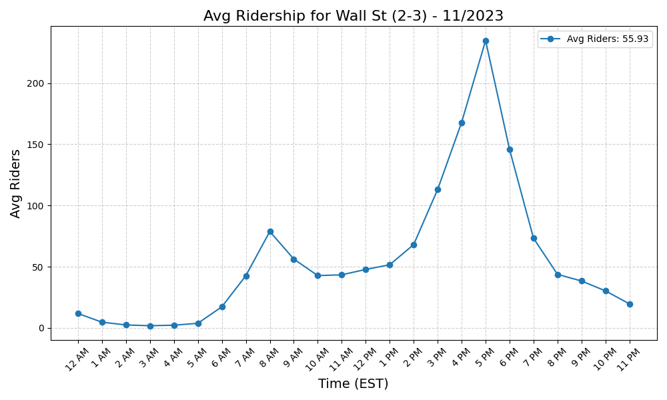
Wall St (2-3) - 11/2023

Slide 45
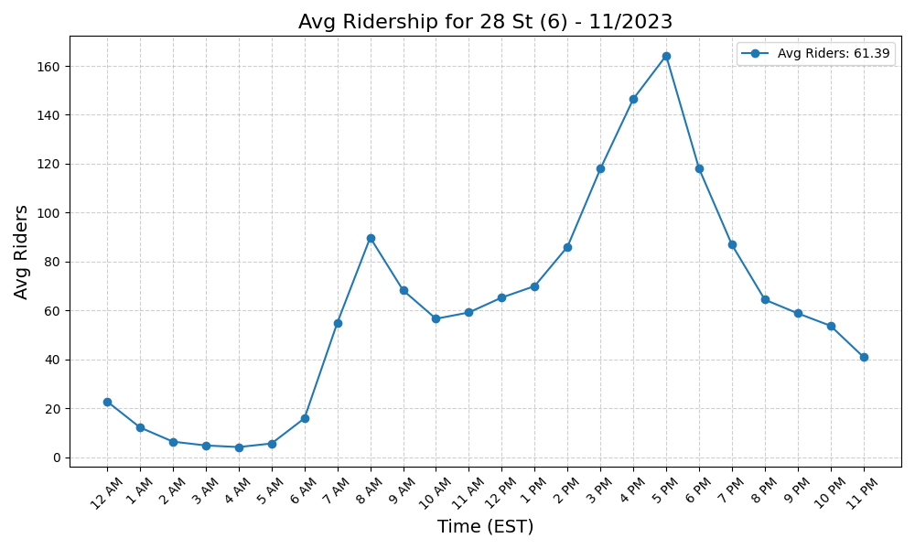
28 St (6) - 11/2023

Slide 46
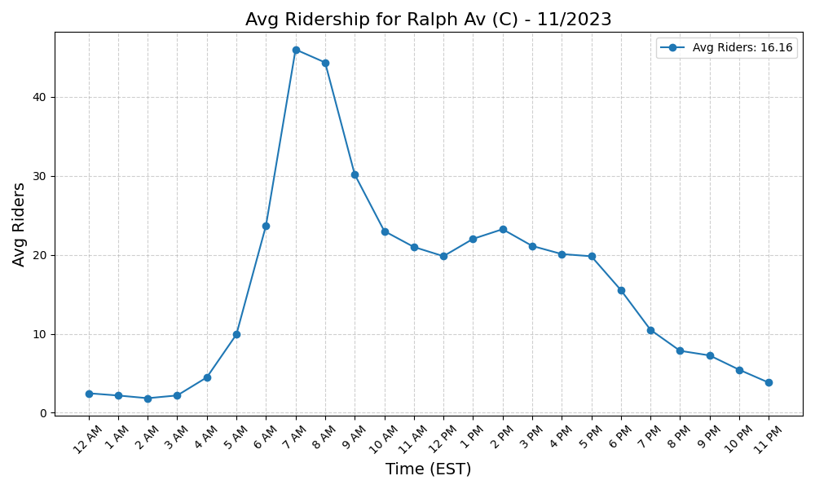
Ralph Av (C) - 11/2023

Slide 47
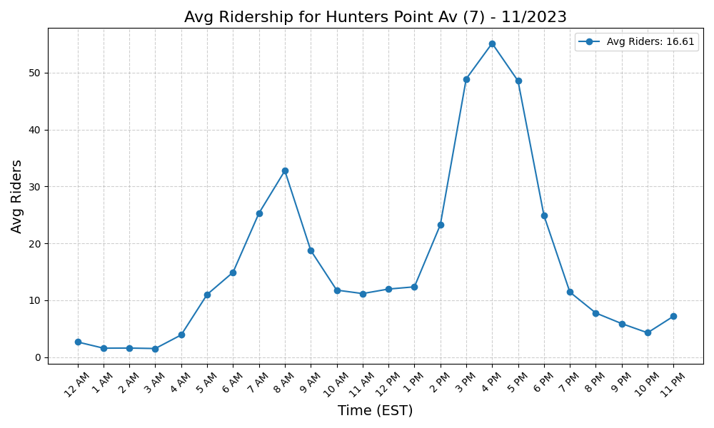
Hunters Point Av (7) - 11/2023

Slide 48
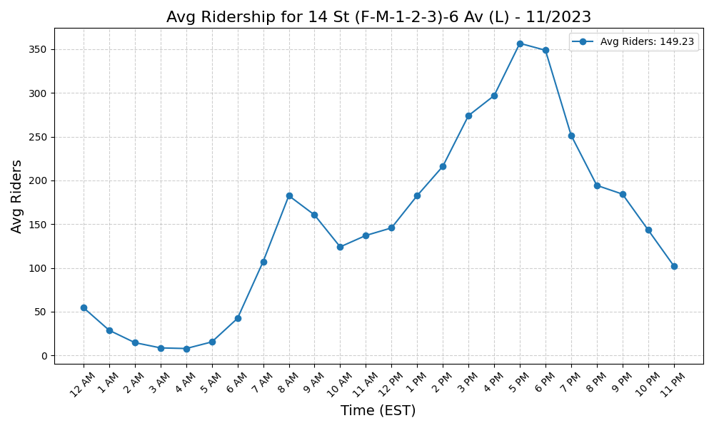
14 St (F-M-1-2-3)-6 Av (L) - 11/2023

Slide 49
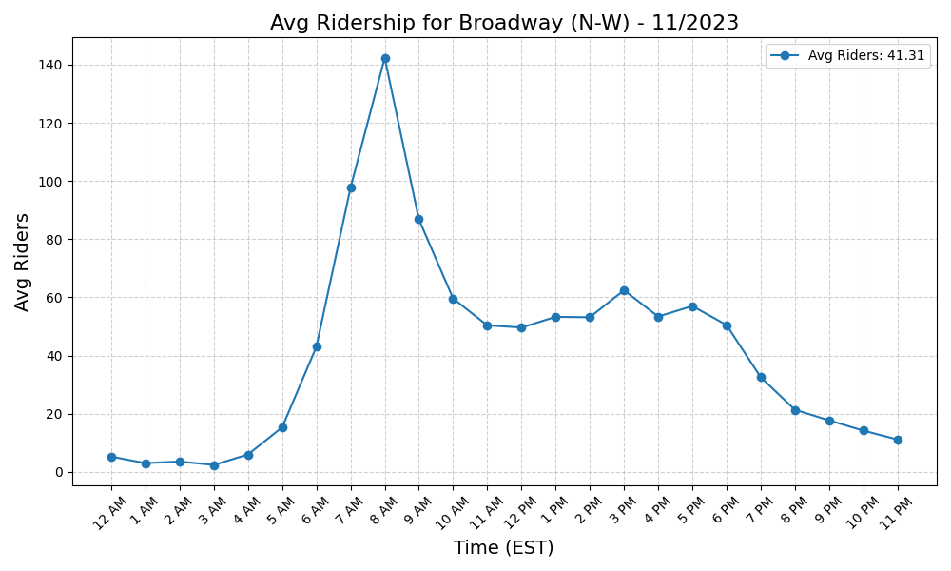
Broadway (N-W) - 11/2023

Slide 50
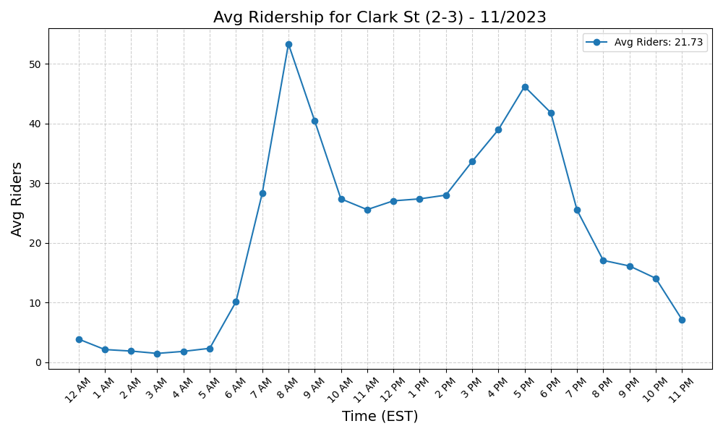
Clark St (2-3) - 11/2023

Slide 51

111 St (7) - 11/2023

Slide 52
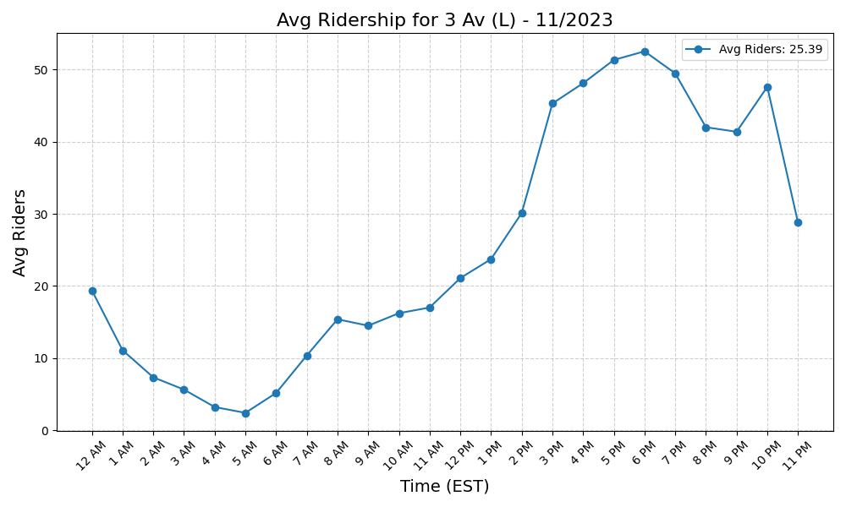
3 Av (L) - 11/2023

Slide 53
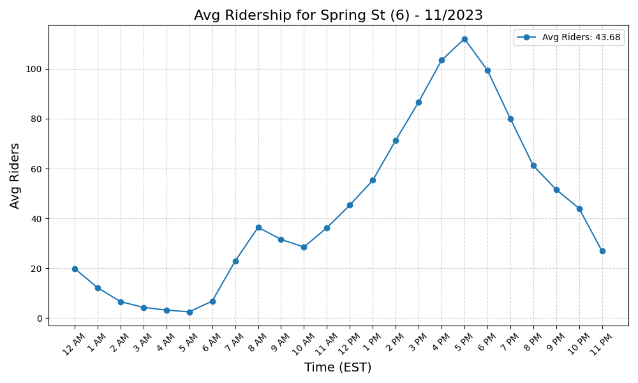
Spring St (6) - 11/2023

Slide 54
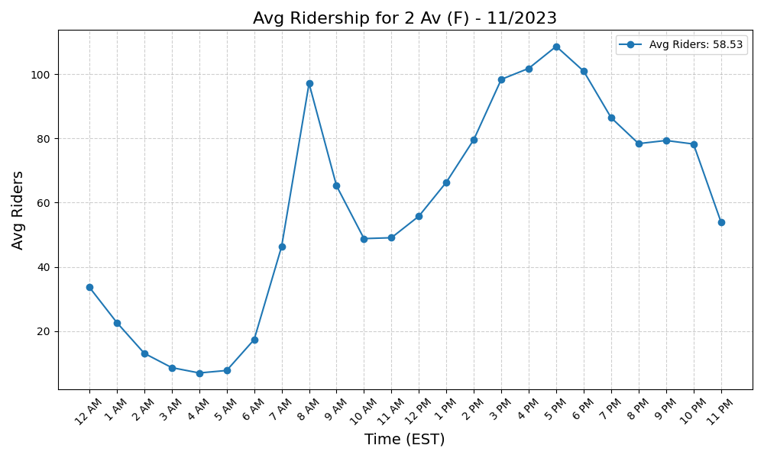
2 Av (F) - 11/2023

Slide 55
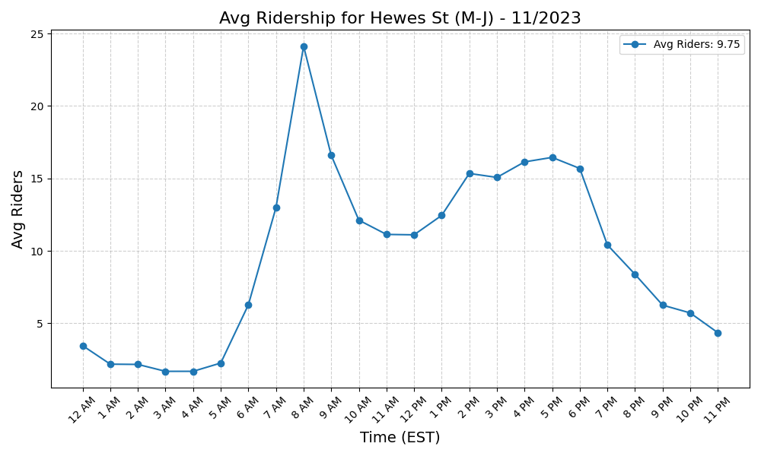
Hewes St (M-J) - 11/2023

Slide 56

WTC Cortlandt (1) - 11/2023

Slide 57

Kingston-Throop Avs (C) - 11/2023

Slide 58

Roosevelt Island (F) - 11/2023

Slide 59

Alabama Av (J) - 11/2023

Slide 60

York St (F) - 11/2023

Slide 61

Church Av (2-5) - 11/2023

Slide 62

33 St-Rawson St (7) - 11/2023

Slide 63

W 8 St-NY Aquarium (F-Q) - 11/2023

Slide 64

Broad St (J-Z) - 11/2023

Slide 65

Middle Village-Metropolitan Av - 11/2023

Slide 66

57 St (F) - 11/2023

Slide 67

Prince St (R-W) - 11/2023

Slide 68

68 St-Hunter College (6) - 11/2023

Slide 69

Seneca Av (M) - 11/2023

Slide 70

Gates Av (J-Z) - 11/2023

Slide 71

34 St-Herald Sq (B-D-F-M-N-Q-R- - 11/2023

Slide 72

7 Av (B-Q) - 11/2023

Slide 73

Wall St (4-5) - 11/2023

Slide 74

Lafayette Av (C) - 11/2023

Slide 75

Vernon Blvd-Jackson Av (7) - 11/2023

Slide 76

Astor Pl (6) - 11/2023

Slide 77

47-50 Sts-Rockefeller Ctr (B-D- - 11/2023

Slide 78

Hoyt St (2-3) - 11/2023

Slide 79

161 St-Yankee Stadium (B-D-4) - 11/2023

Slide 80

Flatbush Av-Brooklyn College (2 - 11/2023

Slide 81

Smith-9 Sts (F-G) - 11/2023

Slide 82

Junction Blvd (7) - 11/2023

Slide 83

Bergen St (F-G) - 11/2023

Slide 84

Bedford Av (L) - 11/2023

Slide 85

23 St (F-M) - 11/2023

Slide 86

Montrose Av (L) - 11/2023

Slide 87

Utica Av (A-C) - 11/2023

Slide 88

Rockaway Av (C) - 11/2023

Slide 89

Grand St (B-D) - 11/2023

Slide 90

61 St-Woodside (7) - 11/2023

Slide 91

49 St (N-R-W) - 11/2023

Slide 92

Fresh Pond Rd (M) - 11/2023

Slide 93

Nevins St (2-3-4-5) - 11/2023

Slide 94

Kosciuszko St (J) - 11/2023

Slide 95

Crescent St (J-Z) - 11/2023

Slide 96

168 St (A-C-1) - 11/2023

Slide 97

Queensboro Plaza (7-N-W) - 11/2023

Slide 98

Bay Ridge Av (R) - 11/2023

Slide 99

Canal St (A-C-E) - 11/2023

Slide 100

69 St (7) - 11/2023

Slide 101

Spring St (C-E) - 11/2023

Slide 102

Pennsylvania Av (3) - 11/2023

Slide 103

Cleveland St (J) - 11/2023

Slide 104

Graham Av (L) - 11/2023

Slide 105

Myrtle Av (M-J-Z) - 11/2023

Slide 106

Sterling St (2-5) - 11/2023

Slide 107

15 St-Prospect Park (F-G) - 11/2023

Slide 108

Rockaway Av (3) - 11/2023

Slide 109

4 Av (F-G)-9 St (R) - 11/2023

Slide 110

Coney Island-Stillwell Av (D-F- - 11/2023

Slide 111

103 St-Corona Plaza (7) - 11/2023

Slide 112

110 St (6) - 11/2023

Slide 113

59 St (N-R) - 11/2023

Slide 114

23 St (C-E) - 11/2023

Slide 115

Winthrop St (2-5) - 11/2023

Slide 116

14 St-Union Sq (L-N-Q-R-W-4-5-6 - 11/2023

Slide 117

1 Av (L) - 11/2023

Slide 118

23 St (6) - 11/2023

Slide 119

Junius St (3) - 11/2023

Slide 120

Van Siclen Av (J-Z) - 11/2023

Slide 121

Buhre Av (6) - 11/2023

Slide 122

President St-Medgar Evers Colle - 11/2023

Slide 123

104 St (J-Z) - 11/2023

Slide 124

Wakefield-241 St (2) - 11/2023

Slide 125

Ocean Pkwy (Q) - 11/2023

Slide 126

86 St (4-5-6) - 11/2023

Slide 127

Central Av (M) - 11/2023

Slide 128

Knickerbocker Av (M) - 11/2023

Slide 129

Rector St (1) - 11/2023

Slide 130

Lorimer St (M-J) - 11/2023

Slide 131

Woodhaven Blvd (J-Z) - 11/2023

Slide 132

Fort Hamilton Pkwy (D) - 11/2023

Slide 133

Halsey St (J) - 11/2023

Slide 134

46 St-Bliss St (7) - 11/2023

Slide 135

Mets-Willets Point (7) - 11/2023

Slide 136

Clinton-Washington Avs (C) - 11/2023

Slide 137

Franklin St (1) - 11/2023

Slide 138

174 St (2-5) - 11/2023

Slide 139

Bryant Pk (B-D-F-M)-5 Av (7) - 11/2023

Slide 140

Forest Av (M) - 11/2023

Slide 141

53 St (R) - 11/2023

Slide 142

50 St (C-E) - 11/2023

Slide 143

Cathedral Pkwy (110 St) (C-B) - 11/2023

Slide 144

96 St (C-B) - 11/2023

Slide 145

7 Av (E-B-D) - 11/2023

Slide 146

Eastern Pkwy-Brooklyn Museum (2 - 11/2023

Slide 147

Van Cortlandt Park-242 St (1) - 11/2023

Slide 148

23 St (R-W) - 11/2023

Slide 149

176 St (4) - 11/2023

Slide 150

Bergen St (2-3) - 11/2023

Slide 151

125 St (4-5-6) - 11/2023

Slide 152

Wilson Av (L) - 11/2023

Slide 153

5 Av-53 St (E-M) - 11/2023

Slide 154

181 St (A) - 11/2023

Slide 155

Kingston Av (3) - 11/2023

Slide 156

Whitlock Av (6) - 11/2023

Slide 157

8 St-NYU (R-W) - 11/2023

Slide 158

Nostrand Av (3) - 11/2023

Slide 159

Bay Ridge-95 St (R) - 11/2023

Slide 160

Jamaica Center-Parsons-Archer ( - 11/2023

Slide 161

77 St (R) - 11/2023

Slide 162

Fulton St (G) - 11/2023

Slide 163

86 St (R) - 11/2023

Slide 164

Sutter Av (L) - 11/2023

Slide 165

Livonia Av (L) - 11/2023

Slide 166

125 St (2-3) - 11/2023

Slide 167

145 St (A-C-B-D) - 11/2023

Slide 168

190 St (A) - 11/2023

Slide 169

New Lots Av (L) - 11/2023

Slide 170

Bedford Park Blvd (B-D) - 11/2023

Slide 171

Mosholu Pkwy (4) - 11/2023

Slide 172

Beach 36 St (A) - 11/2023

Slide 173

219 St (2-5) - 11/2023

Slide 174

Greenpoint Av (G) - 11/2023

Slide 175

Woodlawn (4) - 11/2023

Slide 176

Prospect Av (2-5) - 11/2023

Slide 177

Parkchester (6) - 11/2023

Slide 178

Hunts Point Av (6) - 11/2023

Slide 179

Fordham Rd (B-D) - 11/2023

Slide 180

E 180 St (2-5) - 11/2023

Slide 181

163 St-Amsterdam Av (C) - 11/2023

Slide 182

72 St (C-B) - 11/2023

Slide 183

103 St (C-B) - 11/2023

Slide 184

3 Av-149 St (2-5) - 11/2023

Slide 185

Dyckman St (A) - 11/2023

Slide 186

155 St (C) - 11/2023

Slide 187

Saratoga Av (3) - 11/2023

Slide 188

Burke Av (2-5) - 11/2023

Slide 189

Halsey St (L) - 11/2023

Slide 190

Prospect Park (B-Q-S) - 11/2023

Slide 191

Bedford Park Blvd-Lehman Colleg - 11/2023

Slide 192

Kingsbridge Rd (B-D) - 11/2023

Slide 193

East 105 St (L) - 11/2023

Slide 194

Sutphin Blvd-Archer Av-JFK Airp - 11/2023

Slide 195

Castle Hill Av (6) - 11/2023

Slide 196

Eastchester-Dyre Av (5) - 11/2023

Slide 197

Freeman St (2-5) - 11/2023

Slide 198

116 St (2-3) - 11/2023

Slide 199

Bedford-Nostrand Avs (G) - 11/2023

Slide 200

Nassau Av (G) - 11/2023

Slide 201

West Farms Sq-E Tremont Av (2-5 - 11/2023

Slide 202

155 St (B-D) - 11/2023

Slide 203

Cypress Av (6) - 11/2023

Slide 204

86 St (C-B) - 11/2023

Slide 205

225 St (2-5) - 11/2023

Slide 206

Kingsbridge Rd (4) - 11/2023

Slide 207

Far Rockaway-Mott Av (A) - 11/2023

Slide 208

Myrtle-Willoughby Avs (G) - 11/2023

Slide 209

Gun Hill Rd (2-5) - 11/2023

Slide 210

Allerton Av (2-5) - 11/2023

Slide 211

135 St (2-3) - 11/2023

Slide 212

138 St-Grand Concourse (4-5) - 11/2023

Slide 213

Beach 25 St (A) - 11/2023

Slide 214

21 St (G) - 11/2023

Slide 215

125 St (A-C-B-D) - 11/2023

Slide 216

Atlantic Av (L) - 11/2023

Slide 217

Rockaway Park-Beach 116 St (A-S - 11/2023

Slide 218

116 St (6) - 11/2023

Slide 219

Beach 44 St (A) - 11/2023

Slide 220

81 St-Museum of Natural History - 11/2023

Slide 221

233 St (2-5) - 11/2023

Slide 222

116 St (C-B) - 11/2023

Slide 223

DeKalb Av (L) - 11/2023

Slide 224

135 St (C-B) - 11/2023

Slide 225

Longwood Av (6) - 11/2023

Slide 226

Bushwick Av-Aberdeen St (L) - 11/2023

Slide 227

Jamaica-Van Wyck (E) - 11/2023

Slide 228

Clinton-Washington Avs (G) - 11/2023

Slide 229

Broadway (G) - 11/2023

Slide 230

Central Park North (110 St) (2- - 11/2023

Slide 231

Parkside Av (Q) - 11/2023

Slide 232

Burnside Av (4) - 11/2023

Slide 233

Rector St (R-W) - 11/2023

Slide 234

Union St (R) - 11/2023

Slide 235

182-183 Sts (B-D) - 11/2023

Slide 236

175 St (A) - 11/2023

Slide 237

Inwood-207 St (A) - 11/2023

Slide 238

3 Av-138 St (6) - 11/2023

Slide 239

Grand Army Plaza (2-3) - 11/2023

Slide 240

Jefferson St (L) - 11/2023

Slide 241

167 St (4) - 11/2023

Slide 242

Beach 60 St (A) - 11/2023

Slide 243

Elder Av (6) - 11/2023

Slide 244

Park Pl (S) - 11/2023

Slide 245

Norwood-205 St (D) - 11/2023

Slide 246

St Lawrence Av (6) - 11/2023

Slide 247

Intervale Av (2-5) - 11/2023

Slide 248

28 St (R-W) - 11/2023

Slide 249

Simpson St (2-5) - 11/2023

Slide 250

Pelham Pkwy (2-5) - 11/2023

Slide 251

170 St (4) - 11/2023

Slide 252

Jackson Av (2-5) - 11/2023

Slide 253

Morrison Av-Soundview (6) - 11/2023

Slide 254

Tremont Av (B-D) - 11/2023

Slide 255

183 St (4) - 11/2023

Slide 256

Brook Av (6) - 11/2023

Slide 257

145 St (3) - 11/2023

Slide 258

Canarsie-Rockaway Pkwy (L) - 11/2023

Slide 259

Church Av (B-Q) - 11/2023

Slide 260

Bronx Park East (2-5) - 11/2023

Slide 261

Fordham Rd (4) - 11/2023

Slide 262

Mt Eden Av (4) - 11/2023

Slide 263

Harlem-148 St (3) - 11/2023

Slide 264

170 St (B-D) - 11/2023

Slide 265

Classon Av (G) - 11/2023

Slide 266

Sutter Av-Rutland Rd (3) - 11/2023

Slide 267

Middletown Rd (6) - 11/2023

Slide 268

Crown Hts-Utica Av (3-4) - 11/2023

Slide 269

Nereid Av (2-5) - 11/2023

Slide 270

Westchester Sq-E Tremont Av (6) - 11/2023

Slide 271

Morgan Av (L) - 11/2023

Slide 272

174-175 Sts (B-D) - 11/2023

Slide 273

Flushing Av (G) - 11/2023

Slide 274

167 St (B-D) - 11/2023

Slide 275

E 149 St (6) - 11/2023

Slide 276

Zerega Av (6) - 11/2023

Slide 277

Beach 105 St (A-S) - 11/2023

Slide 278

Queens Plaza (E-M-R) - 11/2023

Slide 279

Beach 67 St (A) - 11/2023

Slide 280

E 143 St-St Mary-s St (6) - 11/2023

Slide 281

Lexington Av-53 St (E-M)-51 St - 11/2023

Slide 282

Avenue M (Q) - 11/2023

Slide 283

Rockaway Blvd (A) - 11/2023

Slide 284

Elmhurst Av (M-R) - 11/2023

Slide 285

Delancey St (F)-Essex St (J-M-Z - 11/2023

Slide 286

79 St (1) - 11/2023

Slide 287

55 St (D) - 11/2023

Slide 288

23 St (1) - 11/2023

Slide 289

18 St (1) - 11/2023

Slide 290

Avenue U (Q) - 11/2023

Slide 291

145 St (1) - 11/2023

Slide 292

Kew Gardens-Union Tpke (E-F) - 11/2023

Slide 293

36 St (M-R) - 11/2023

Slide 294

RI Tramway (Manhattan) - 11/2023

Slide 295

Grant Av (A) - 11/2023

Slide 296

46 St (M-R) - 11/2023

Slide 297

Fulton St (A-C-J-Z-2-3-4-5) - 11/2023

Slide 298

St George (SIR) - 11/2023

Slide 299

96 St (1-2-3) - 11/2023

Slide 300

72 St (1-2-3) - 11/2023

Slide 301

Avenue J (Q) - 11/2023

Slide 302

Christopher St-Sheridan Sq (1) - 11/2023

Slide 303

238 St (1) - 11/2023

Slide 304

181 St (1) - 11/2023

Slide 305

137 St-City College (1) - 11/2023

Slide 306

Newkirk Plaza (B-Q) - 11/2023

Slide 307

Canal St (1) - 11/2023

Slide 308

Ozone Park-Lefferts Blvd (A) - 11/2023

Slide 309

Myrtle-Wyckoff Avs (L-M) - 11/2023

Slide 310

Jay St-MetroTech (A-C-F-R) - 11/2023

Slide 311

191 St (1) - 11/2023

Slide 312

Prospect Av (R) - 11/2023

Slide 313

Neptune Av (F) - 11/2023

Slide 314

231 St (1) - 11/2023

Slide 315

Broadway-Lafayette St (B-D-F-M) - 11/2023

Slide 316

Gun Hill Rd (5) - 11/2023

Slide 317

Neck Rd (Q) - 11/2023

Slide 318

South Ferry (1)-Whitehall St (R - 11/2023

Slide 319

Shepherd Av (C) - 11/2023

Slide 320

34 St-Penn Station (1-2-3) - 11/2023

Slide 321

Lexington Av (N-R-W)-59 St (4-5 - 11/2023

Slide 322

14 St (A-C-E)-8 Av (L) - 11/2023

Slide 323

Franklin Av (2-3-4-5)-Botanic G - 11/2023

Slide 324

Aqueduct Racetrack (A) - 11/2023

Slide 325

Franklin Av (C-S) - 11/2023

Slide 326

Avenue H (Q) - 11/2023

Slide 327

Jamaica-179 St (F) - 11/2023

Slide 328

Astoria Blvd (N-W) - 11/2023

Slide 329

25 St (R) - 11/2023

Slide 330

Lorimer St (L)-Metropolitan Av - 11/2023

Slide 331

Grand Av-Newtown (M-R) - 11/2023

Slide 332

Woodhaven Blvd (M-R) - 11/2023

Slide 333

65 St (M-R) - 11/2023

Slide 334

Brooklyn Bridge-City Hall (4-5- - 11/2023

Slide 335

DeKalb Av (B-Q-R) - 11/2023

Slide 336

Forest Hills-71 Av (E-F-M-R) - 11/2023

Slide 337

36 St (D-N-R) - 11/2023

Slide 338

Grand Central-42 St (S-4-5-6-7) - 11/2023

Slide 339

79 St (D) - 11/2023

Slide 340

30 Av (N-W) - 11/2023

Slide 341

Avenue U (F) - 11/2023

Slide 342

Marble Hill-225 St (1) - 11/2023

Slide 343

Sutphin Blvd (F) - 11/2023

Slide 344

86 St (1) - 11/2023

Slide 345

18 Av (F) - 11/2023

Slide 346

157 St (1) - 11/2023

Slide 347

66 St-Lincoln Center (1) - 11/2023

Slide 348

72 St (Q) - 11/2023

Slide 349

116 St-Columbia University (1) - 11/2023

Slide 350

Times Sq-42 St (N-Q-R-W-S-1-2-3 - 11/2023

Slide 351

Van Siclen Av (C) - 11/2023

Slide 352

Cathedral Pkwy (110 St) (1) - 11/2023

Slide 353

86 St (Q) - 11/2023

Slide 354

Chambers St (A-C)-WTC (E)-Park - 11/2023

Slide 355

Avenue N (F) - 11/2023

Slide 356

74-Broadway (7)-Jackson Hts-Roo - 11/2023

Slide 357

Sheepshead Bay (B-Q) - 11/2023

Slide 358

Northern Blvd (M-R) - 11/2023

Slide 359

Court St (R)-Borough Hall (2-3- - 11/2023

Slide 360

96 St (Q) - 11/2023

Slide 361

50 St (1) - 11/2023

Slide 362

Atlantic Av-Barclays Ctr (B-D-N - 11/2023

Slide 363

67 Av (M-R) - 11/2023

Slide 364

Canal St (J-N-Q-R-W-Z-6) - 11/2023

Slide 365

Morris Park (5) - 11/2023

Slide 366

Houston St (1) - 11/2023

Slide 367

Beach 90 St (A-S) - 11/2023

Slide 368

Ditmas Av (F) - 11/2023

Slide 369

34 St-Hudson Yards (7) - 11/2023

Slide 370

Flushing-Main St (7) - 11/2023

Slide 371

Liberty Av (C) - 11/2023

Slide 372

Steinway St (M-R) - 11/2023

Slide 373

59 St-Columbus Circle (A-B-C-D- - 11/2023

Slide 374

36 Av (N-W) - 11/2023

Slide 375

71 St (D) - 11/2023

Slide 376

Avenue X (F) - 11/2023

Slide 377

Broadway Junction (A-C-J-L-Z) - 11/2023

Slide 378

Howard Beach-JFK Airport (A) - 11/2023

Slide 379

Briarwood (E-F) - 11/2023

Slide 380

New Utrecht Av (N)-62 St (D) - 11/2023

Slide 381

50 St (D) - 11/2023

Slide 382

169 St (F) - 11/2023

Slide 383

Kings Hwy (B-Q) - 11/2023

Slide 384

Church Av (F-G) - 11/2023

Slide 385

80 St (A) - 11/2023

Slide 386

City Hall (R-W) - 11/2023

Slide 387

Pelham Pkwy (5) - 11/2023

Slide 388

Avenue I (F) - 11/2023

Slide 389

Bay Pkwy (F) - 11/2023

Slide 390

Kings Hwy (F) - 11/2023

Slide 391

125 St (1) - 11/2023

Slide 392

207 St (1) - 11/2023

Slide 393

28 St (1) - 11/2023

Slide 394

Parsons Blvd (F) - 11/2023

Slide 395

88 St (A) - 11/2023

Slide 396

Fort Hamilton Pkwy (F-G) - 11/2023

Slide 397

215 St (1) - 11/2023

Slide 398

Avenue P (F) - 11/2023

Slide 399

Dyckman St (1) - 11/2023

Slide 400

75 Av (E-F) - 11/2023

Slide 401

8 Av (N) - 11/2023

Slide 402

RI Tramway (Roosevelt) - 11/2023

Slide 403

Brighton Beach (B-Q) - 11/2023

Slide 404

Beach 98 St (A-S) - 11/2023

Slide 405

Tompkinsville (SIR) - 11/2023

Slide 406

63 Dr-Rego Park (M-R) - 11/2023

Slide 407

Euclid Av (A-C) - 11/2023

Slide 408

Baychester Av (5) - 11/2023

Slide 409

103 St (1) - 11/2023

Slide 410

111 St (A) - 11/2023

Slide 411

Aqueduct-N Conduit Av (A) - 11/2023

Slide 412

Broad Channel (A-S) - 11/2023

Slide 413

Kings Hwy (N) - 11/2023

Slide 414

Bay Pkwy (N) - 11/2023

Slide 415

Bay Pkwy (D) - 11/2023

Slide 416

86 St (N) - 11/2023

Slide 417

18 Av (D) - 11/2023

Slide 418

18 Av (N) - 11/2023

Slide 419

121 St (J-Z) - 11/2023

Slide 420

5 Av-59 St (N-R-W) - 11/2023

Slide 421

20 Av (D) - 11/2023

Slide 422

25 Av (D) - 11/2023

Slide 423

Bay 50 St (D) - 11/2023

Slide 424

Fort Hamilton Pkwy (N) - 11/2023

Slide 425

Avenue U (N) - 11/2023

Slide 426

20 Av (N) - 11/2023

Slide 427

Cypress Hills (J) - 11/2023

Slide 428

104 St (A) - 11/2023

